Slide 1
Prostorová analýza dat dopravních nehod v České republice
The Spatial Analysis of Traffic Accidents Data in the Czechia
Autor práce: Bc. JAN TESLA
Vedoucí práce: Ing. IGOR IVAN, Ph.D.

Slide 2
Cíle práce
Rešerše literatury o dopravních nehodách ve vztahu k prostoru
Příprava dat o dopravních nehodách z Národního dopravního informačního centra
Základní vyhodnocení dopravní nehodovosti v Česku
Prostorové aspekty dopravních nehod v Česku
Publikace výsledků na webové stránce a anglické resumé

Slide 3
Praktické využití
Identifikace nebezpečných silničních úseků a křižovatek
Zvyšování bezpečnosti silnic
Snižování nehodovosti
Podpora v rozhodování
Srovnání klasických metod s ArcGIS extenzí SANET

Slide 4
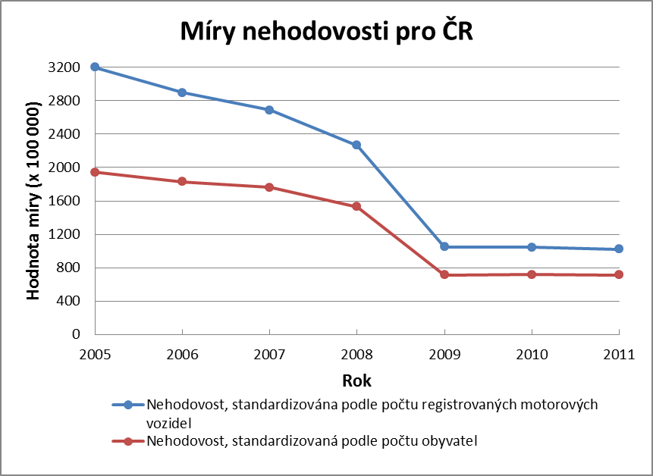
Zahraniční analýzy
Explorativní prostorová analýza dopravních nehod a úmrtnosti v provinciích Turecka (ERDOGAN 2009):
  prudký nárůst smrtelných nehod vlivem migrace obyvatelstva v Turecku,
  stanovení nebezpečných oblastí na úrovní provincií,
  ohodnocení rizik vzniku dopravních nehod,
  Míra úmrtnosti, standardizována počtem obyvatel,
  Míra úmrtnosti standardizována počtem registrovaných motorových vozidel,
  Nehodovost, standardizovaná podle počtu obyvatel,
  Nehodovost, standardizována podle počtu registrovaných motorových vozidel.

Slide 5
Zahraniční analýzy
Algoritmus stanovení rizika dopravních nehod (HUNG 2002):
  algoritmus byl vyvinut, aby prošetřil, které potenciální kauzální faktory mají významný vliv na nehodovost,
  navrhovaný algoritmu se skládá ze shlukování dat, kalibrace modelu, identifikování hot spots oblastí z pozorovaných a odhadovaných záznamů o nehodách,
  používá regresních modelů souvislosti počtu nehod s kausálními faktory. Počet nehod se používá jako závislé proměnné a potenciální kauzální faktory jsou používány jako nezávislé proměnné.

Slide 6
ČR - Centrum dopravního výzkumu
Nehodové lokality (POKORNÝ 2007):
Při řešení analýz bezpečnosti silničních komunikací je nutno upozornit na tři důležité problémová fakta:
  kvalita statistických dat,
  kvalita reprezentace a pochopení statistických dat,
  nesprávné pochopení role tzv. „selhání lidského činitele“ při definici preventivních opatření proti vzniku dopravní nehody.
30 – 40% všech nehod se odehraje na 3% komunikace
Lidský faktor nemůže přinést snížení nehodovosti o více než 10 – 20%
Převážnými viníky dopravních nehod jsou řidiči motorových vozidel (90%) a zbylou část tvoří chodci, cyklisti, zvířata apod.

Slide 7
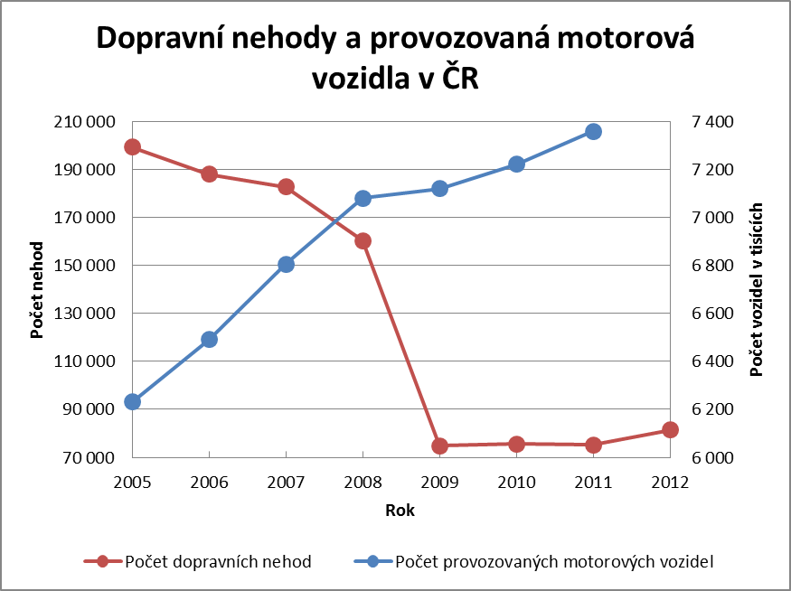
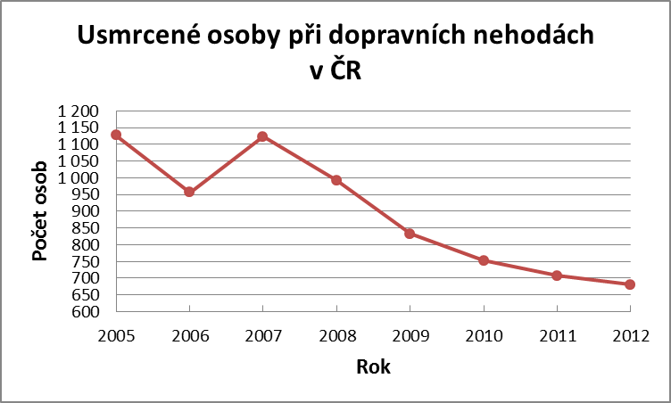
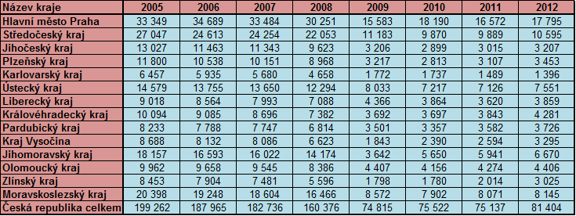
PROČ ANALYZOVAT DOPRAVNÍ NEHODY???

Slide 8
Vstupní data – NDIC, JSDI
Záznamy nehod z NDIC od 1.9.2009 do 30.9.2013
Národní dopravní informační centrum (NDIC) je pracovištěm Jednotného systému dopravních informací pro ČR (JSDI)
Na projektu JSDI se podílí mnoho organizací
Např.: Ministerstvo dopravy ČR (MDČR), Ředitelství silnic a dálnic ČR (ŘSD ČR), Policie ČR, Český hydrometeorologický ústav a další

Slide 9
Vstupní data – DI
Projekt JSDI má za úkol integrovat dopravní informace (DI) z řady státních i nestátních zdrojů:
Dopravní nehody
Plánované uzavírky a omezení provozu
Intenzita provozu
Nadměrné náklady
Meteorologické informace, pocházející z Českého hydrometeorologického ústavu
Dopravní informace jsou lokalizovány
Textovým popisem – popis místa volným textem
Souřadnicí počátku – X a Y souřadnice v S-JSTK

Slide 10
Vstupní data – příklad DI
Kromě základních atributů (souřadnice X a Y v S-JTSK, čas a datum zaznamenání události) obsahují i textové pole s popisem nehody:
„ulice Trocnovská, obec Trhové Sviny, okr. České Budějovice , nehoda, Od 09.09.2009 12:36 Do 09.09.2009 13:45, Pozor!, Dopravní nehoda 3 OA“
Celkový počet zaznamenaných nehod - 385 506

Slide 11
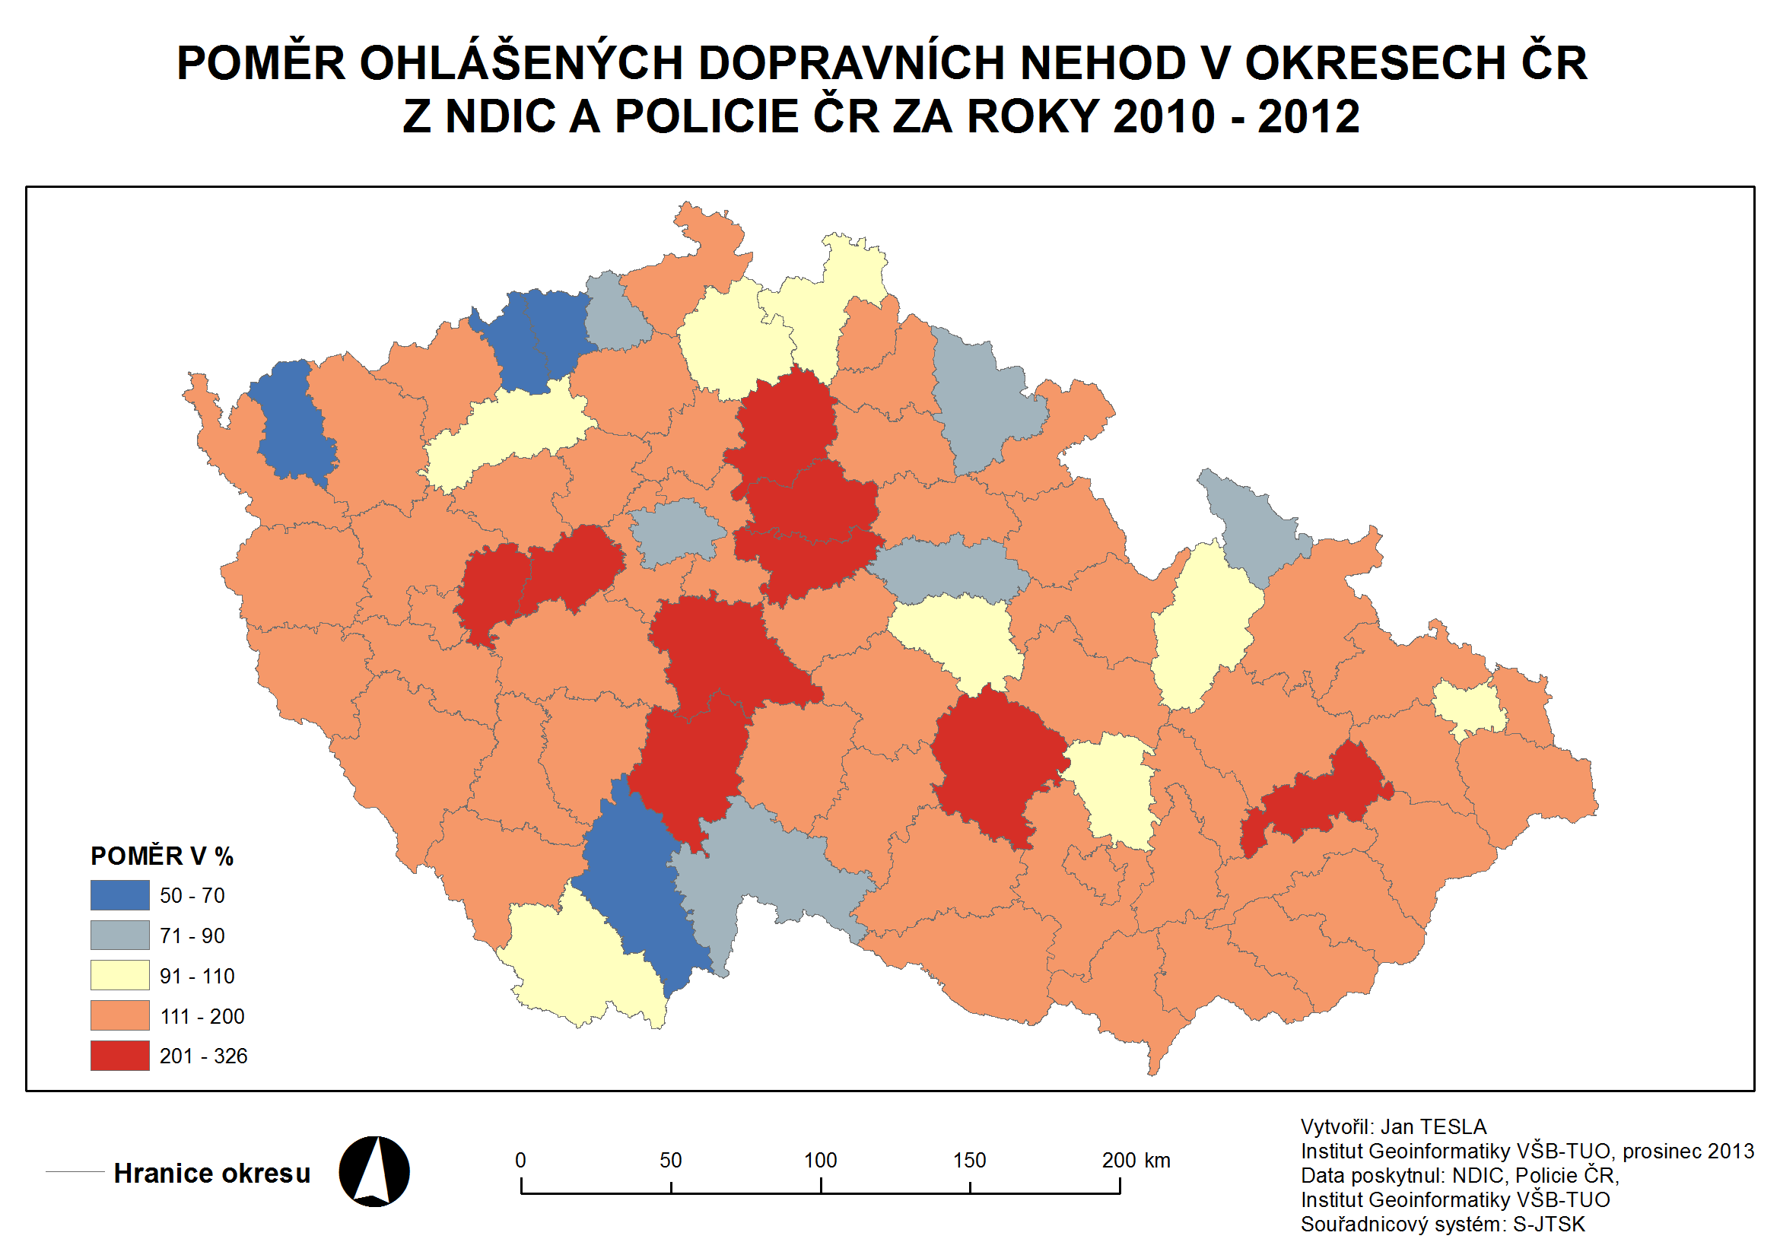

Slide 12
Nebezpečné úseky silnic
Úseky silnic I., II., III. Třídy, rychlostních silnic a dálnic
Silnice rozdělené na úseky podle Ředitelství silnic a dálnic ČR
Buffer na obou stranách silnice ve vzdálenosti 7 metrů
Data dopravních nehod očištěny o křižovatky a napojení silnic
Dopravní nehody za celé sledované období přiřazeny k jednotlivým úsekům

Slide 13
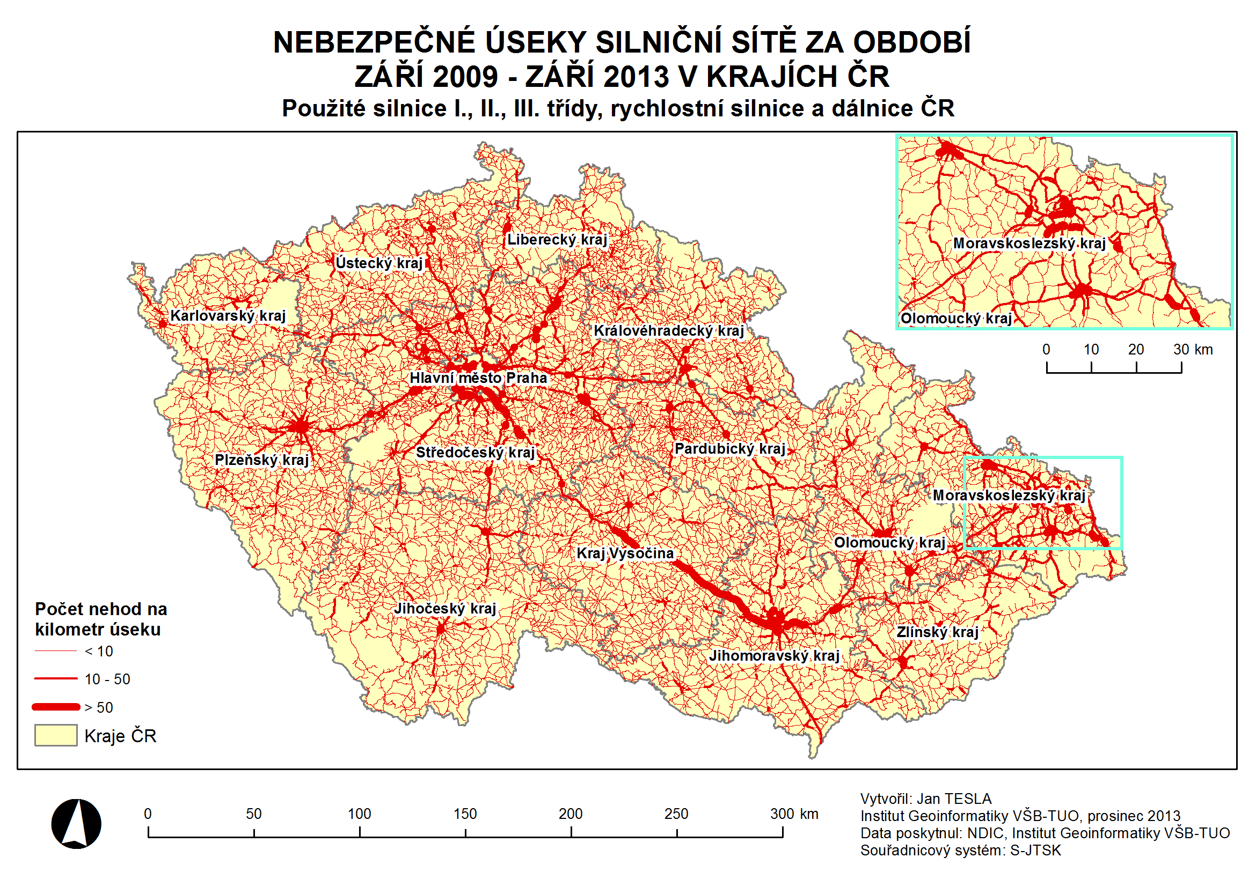
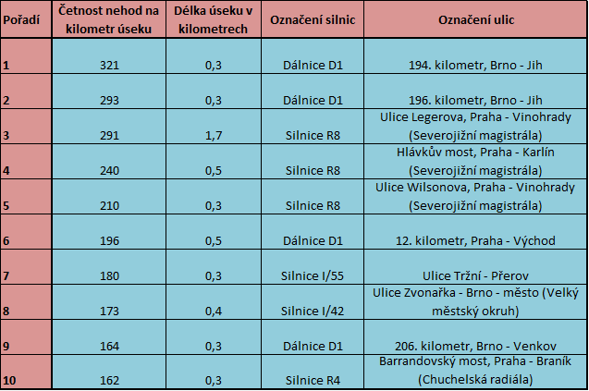

Slide 14
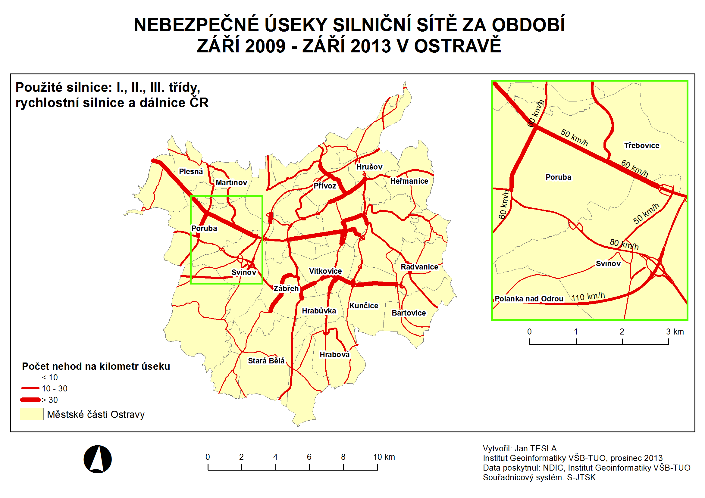
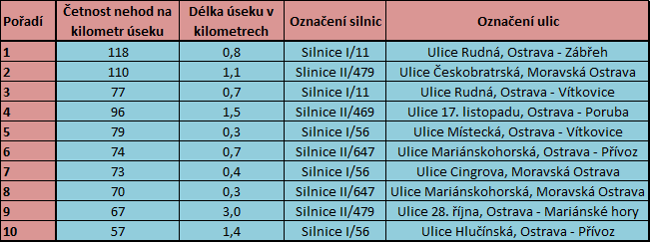

Slide 15
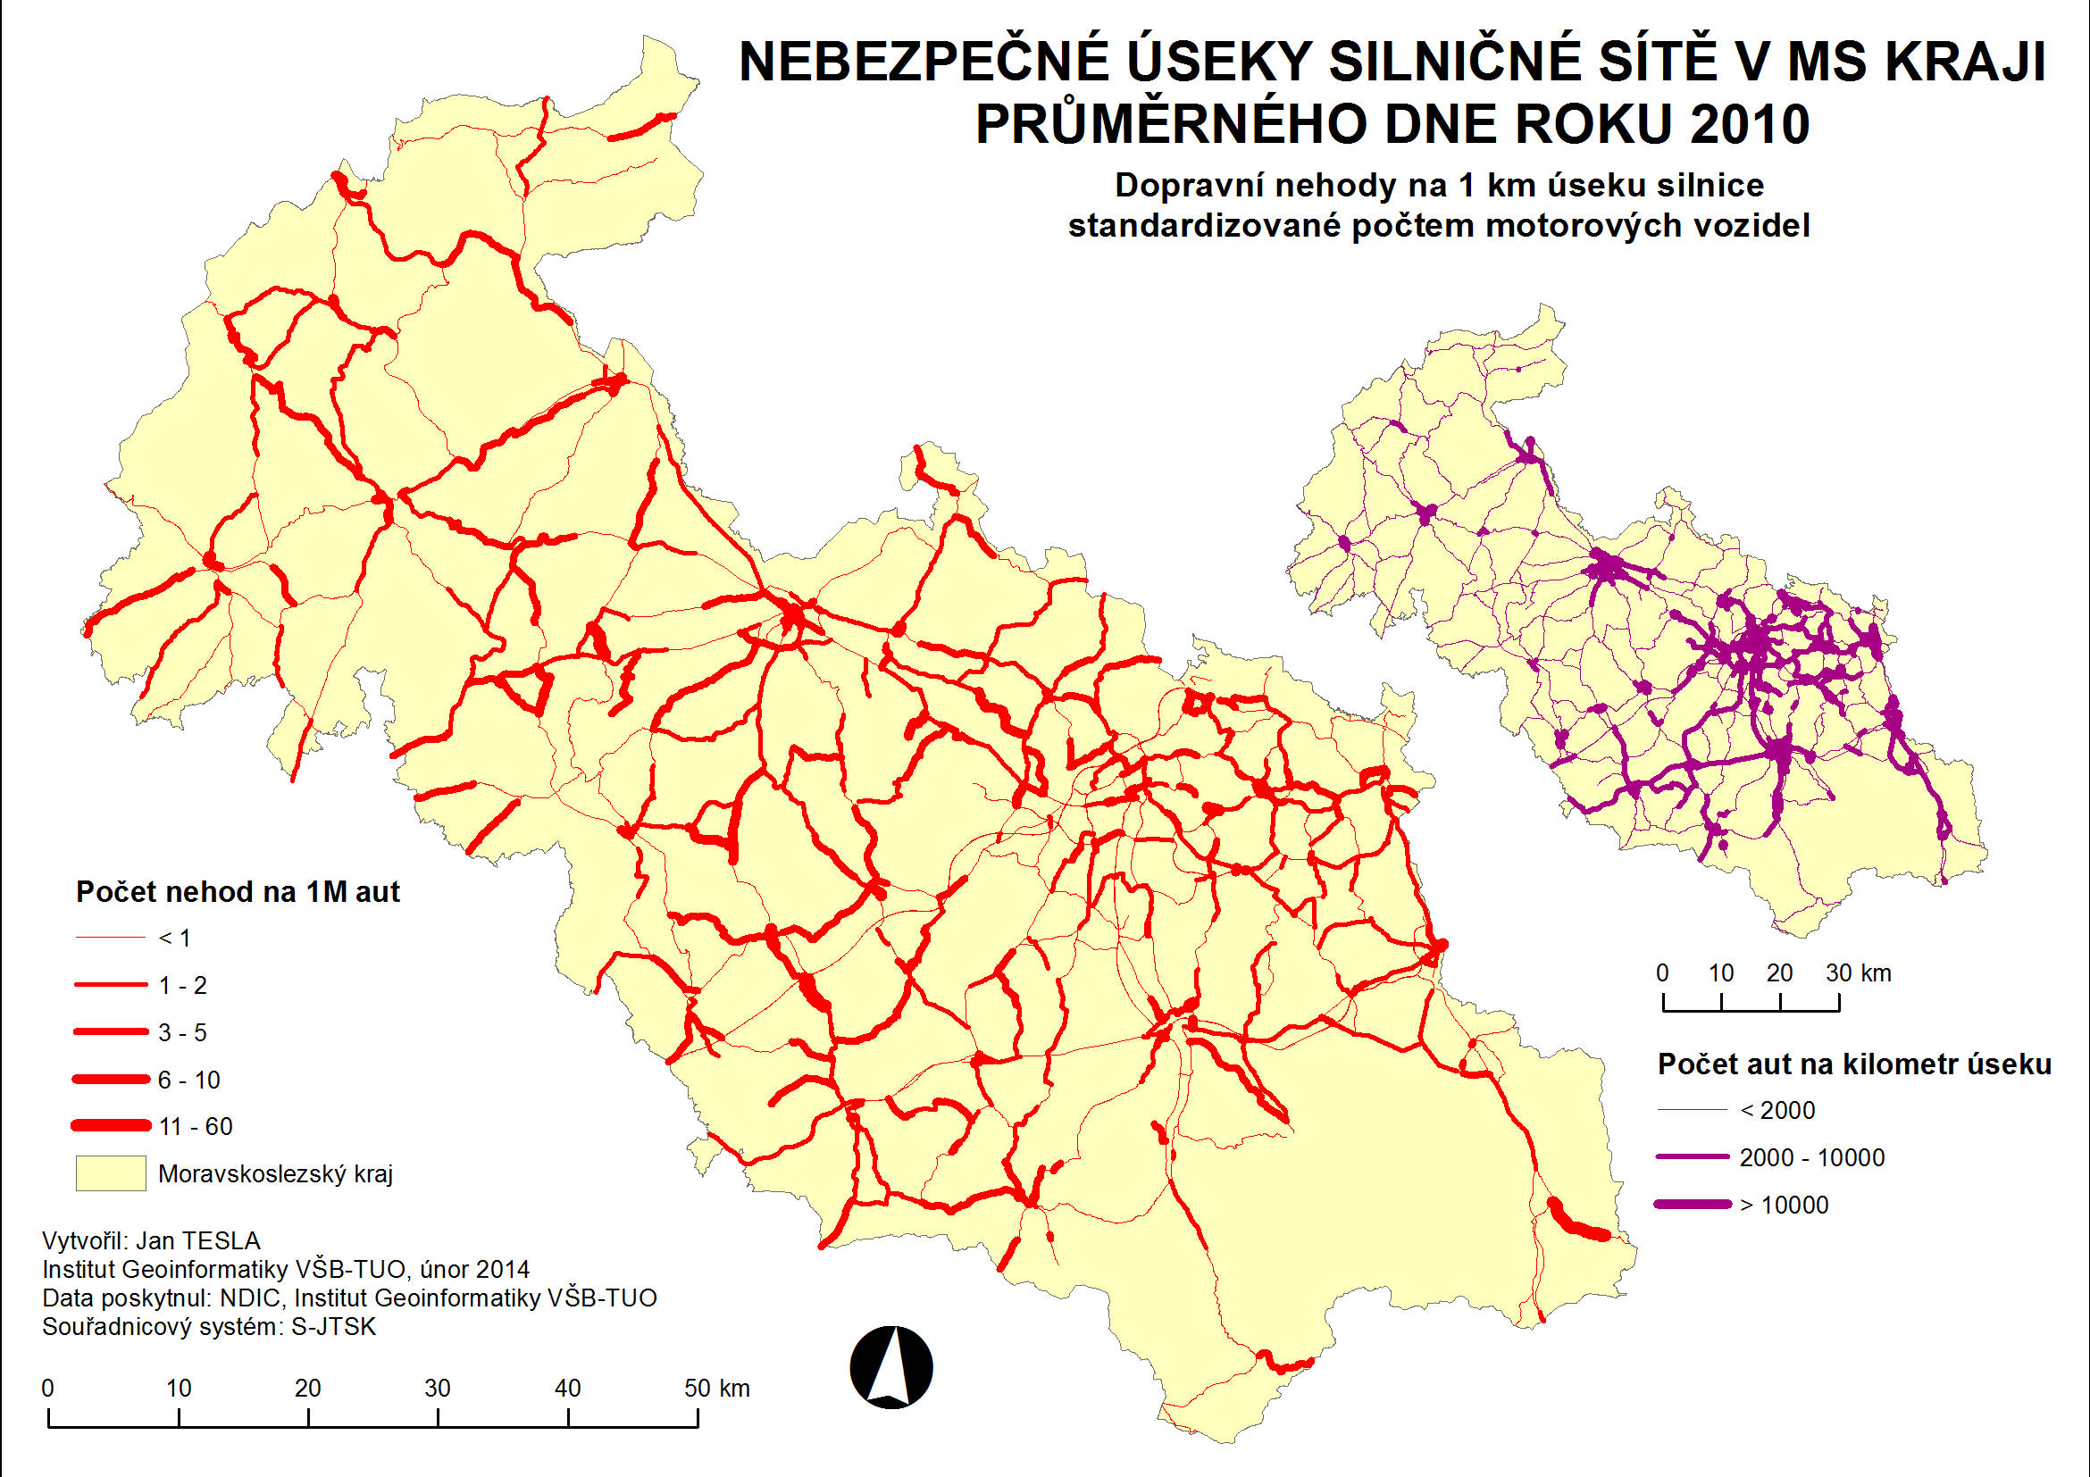

Slide 16
Nebezpečné křižovatky
Z důvodu přesnosti jen pro území města Ostravy
Opět úseky silnic I., II., III. Třídy, rychlostních silnic a dálnic
Ruční očištění křižovatek
Ruční agregace velkých objezdů a křižovatek do polygonů
Buffer ve o poloměru 50 metrů okolo křižovatek
Přiřazení dopravních nehod za celé sledované období křižovatkám

Slide 17
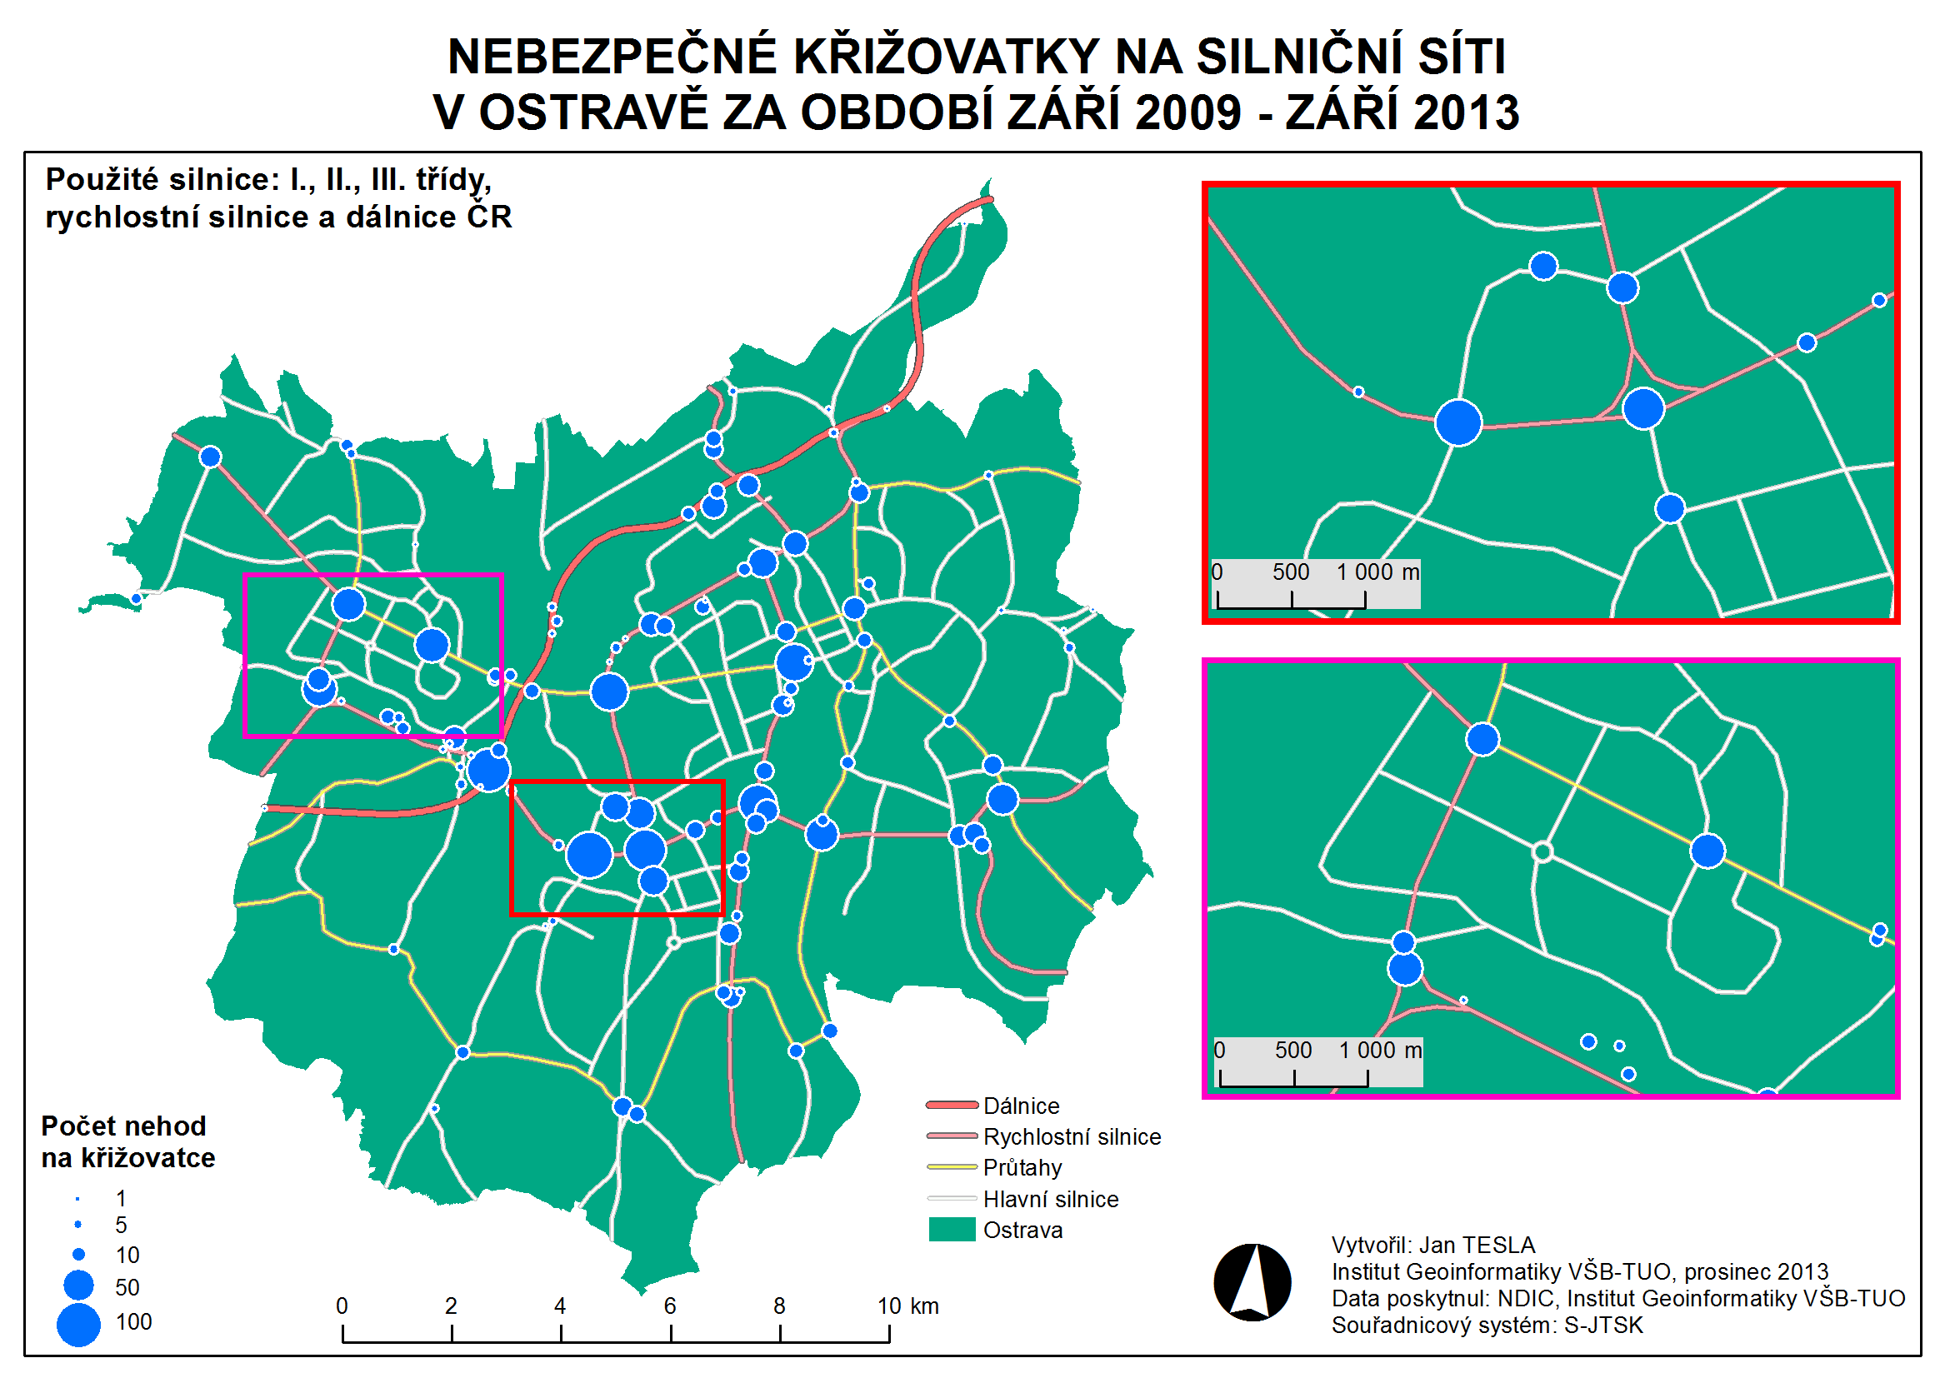
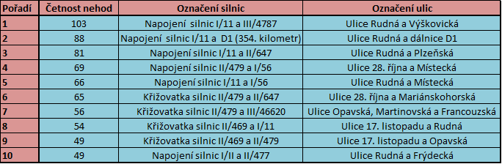

Slide 18
SANET
Spatial Analysis along Networks je extenze pro ArcGIS od společnosti ESRI
Poskytuje kolekci ArcGIS nástrojů založených na analyzování událostí, které se vyskytují na nebo podél sítě (dopravní nehody na silnicích, trestné činy na pěších ulicích)
Nabízí 16 různých funkcí, například:

Slide 19
SANET
Voronoi diagrams
Kernel density estimation
Global auto nearest neighbor distance method
Local auto nearest neighbor distance method
Local cross nearest neighbor distance method
Global auto K function method
Global cross K function method
Interpolation
Point clustering method
Network Characteristics: polylines, points and links

Slide 20
Kernel density estimation
Jádrový odhad hustoty událostí na a podél linie
Jak můžeme pro danou množinu bodů v síti odhadnout hustotu bodů podél a na síti a stanovit oblasti s vysokou intenzitou výskytu událostí.
Událostmi jsou dopravní nehody, kriminální činy a jiné geografické události, které se vyskytují na a podél sítí
Šířka segmentu 200metrů, šířka buňky 20 metrů
Výpočet jádrového odhadu hustoty:

Slide 21
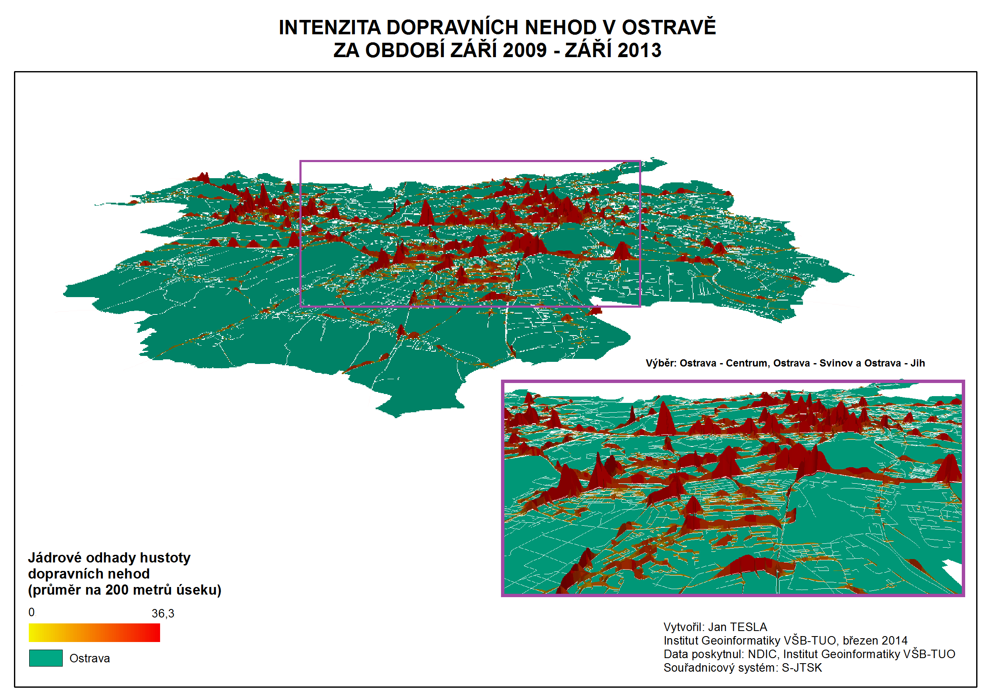
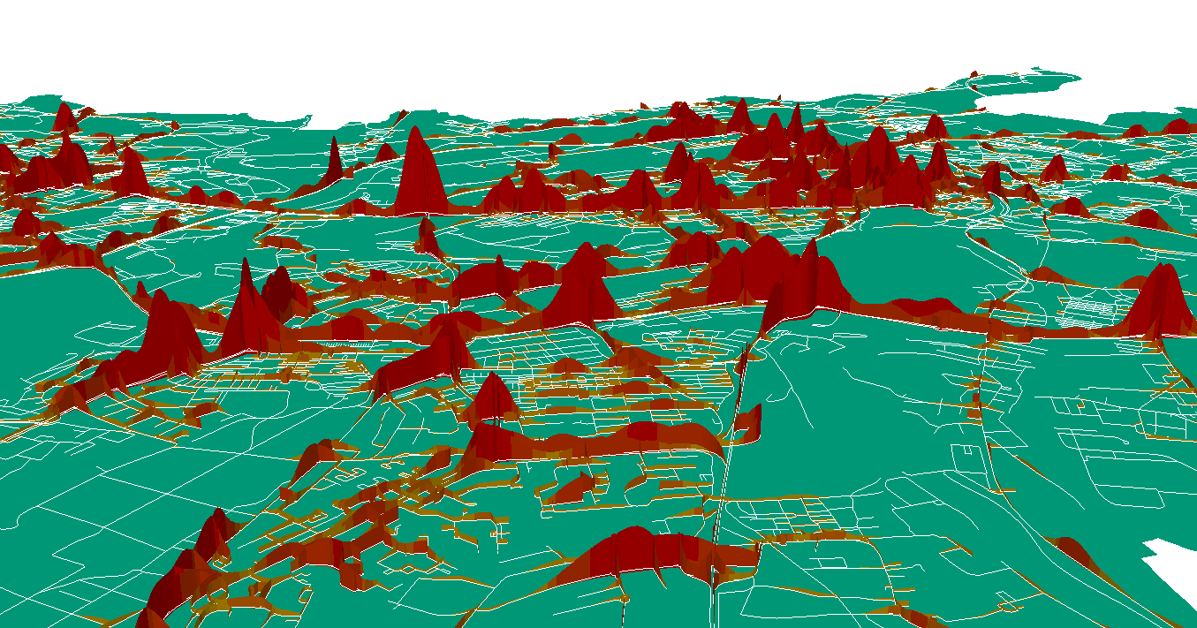

Slide 22
Další informace
http://www.jantesla.cz

Slide 23


Děkuji za pozornost

